Slide 1
ROBOTIQ 핸드그리퍼 설정방법
로봇제어팀 이인재 과장
RUI Tool 사용
Modbus Poll 사용
ARC script 사용
Python 사용

Slide 2
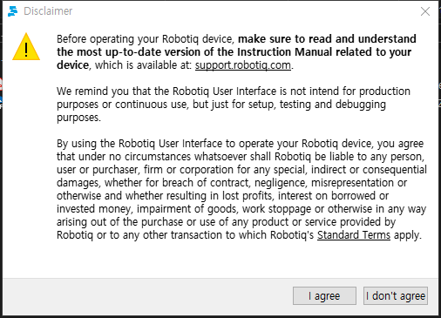
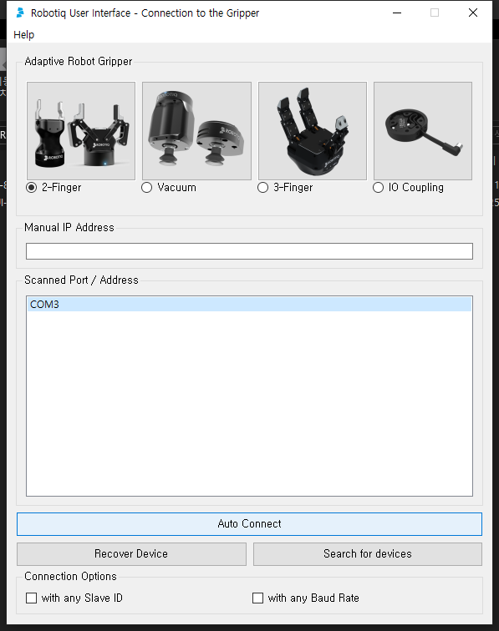
1. RUI Tool 사용
rs485 usb convertor 준비.
RUI-tool 준비
케이블 연결후 자동 검색됨
자동연결 클릭

Slide 3
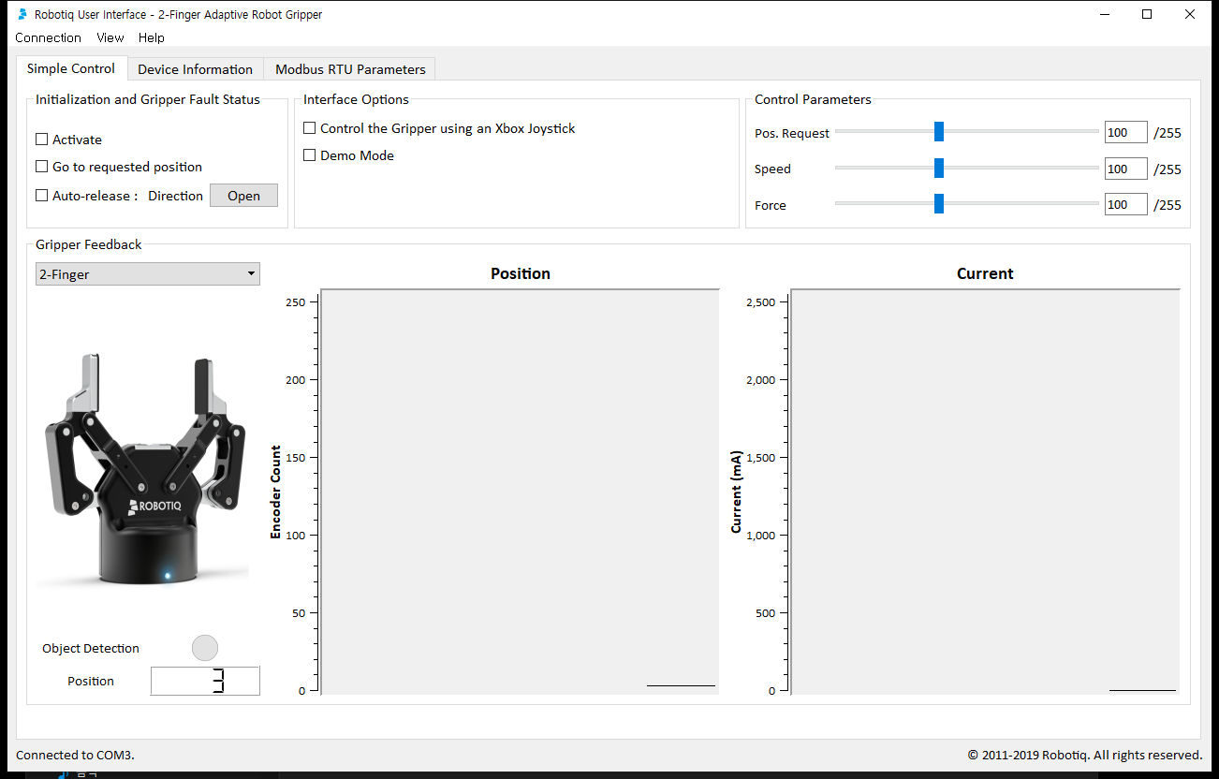
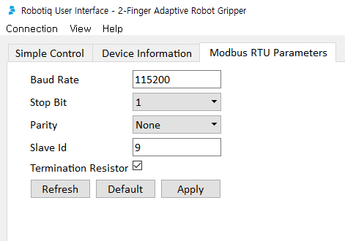
1. RUI Tool 사용
Activate : 그리퍼 활성화
Go to reauested position : 설정한 위치로 이동
Auto-release : 오른쪽 open close 변경 체크시 자동 열고 닫고
중간 Demo Mode 사용시 그냥 다양한 동작 함.
파라메타 기본값

Slide 4
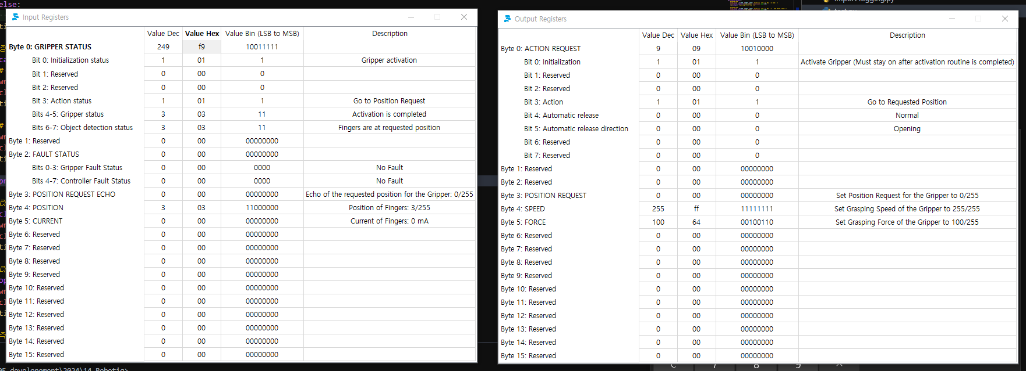
1. RUI Tool 사용
View 들어가면 입력 출력 모니터링 값 검색가능.

Slide 5
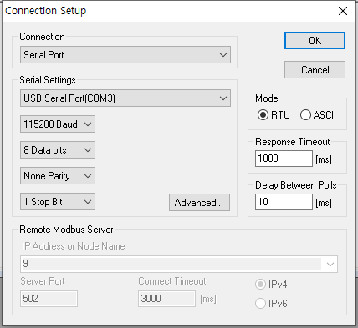
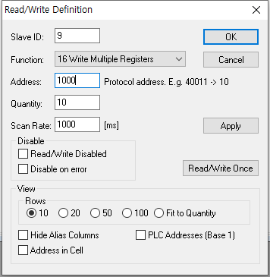
2. Modbus Poll 사용
설정값 사진 참고
9 슬레이브 필수
1000 그리퍼 입력 (움직임명령 여기전달)
2000 그리퍼 출력

Slide 6
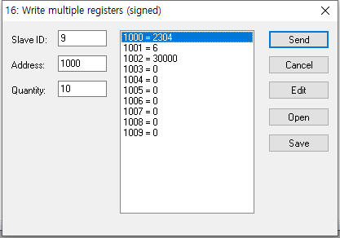
2. Modbus Poll 사용
1000 : 활성화
1001 : 그리퍼 포인트값
1002 : 그리퍼 속도
1000 : 2304(포지션 활성화값), 256 초기 원점동작진행
1001 : 0~255 값
1002 : 0~65535 값

Slide 7
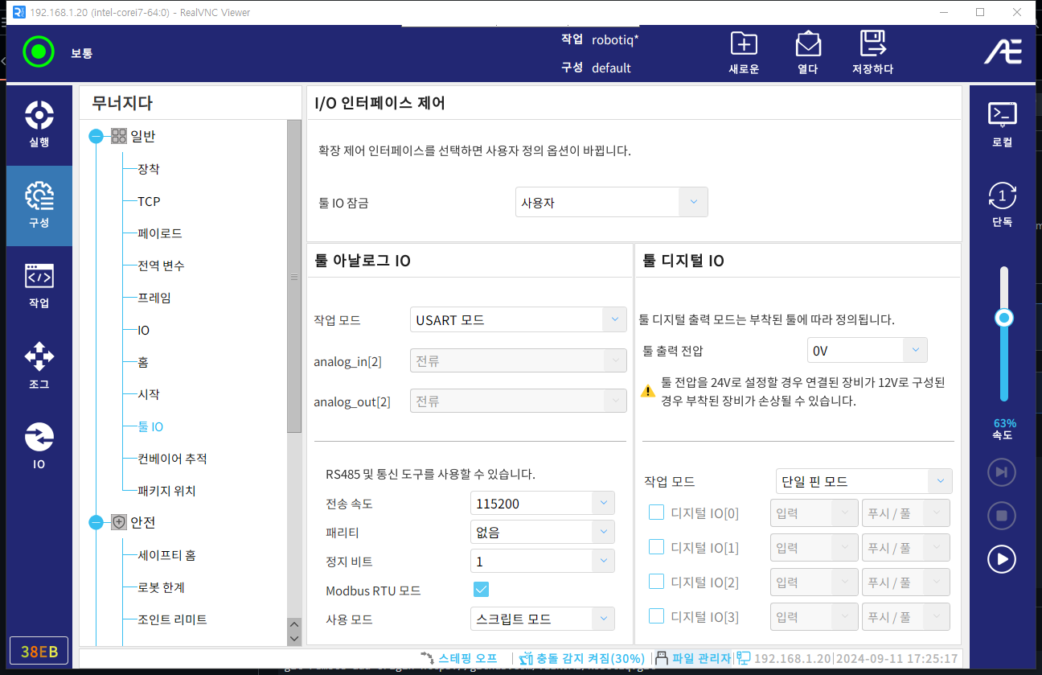
3. ARC script 사용

Slide 8
4.Python 사용
https://github.com/YIINJAE/Robotiq.git
모든 자료는 해당 링크에 있음.

